Slide 1

Sprint 1 Demo & Review
Alpha Consultants

Slide 2
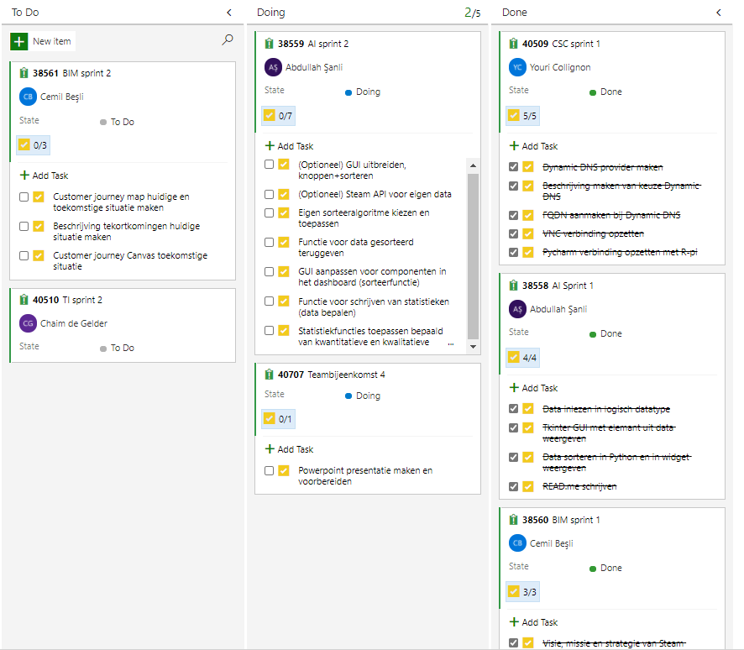
DevOps
Board:
Remaining work
Tasks
Priorities

Slide 3
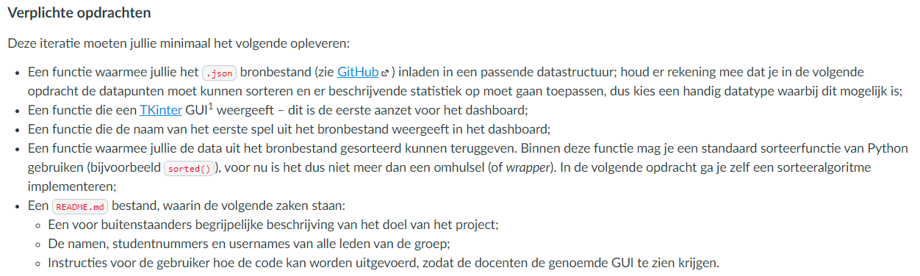
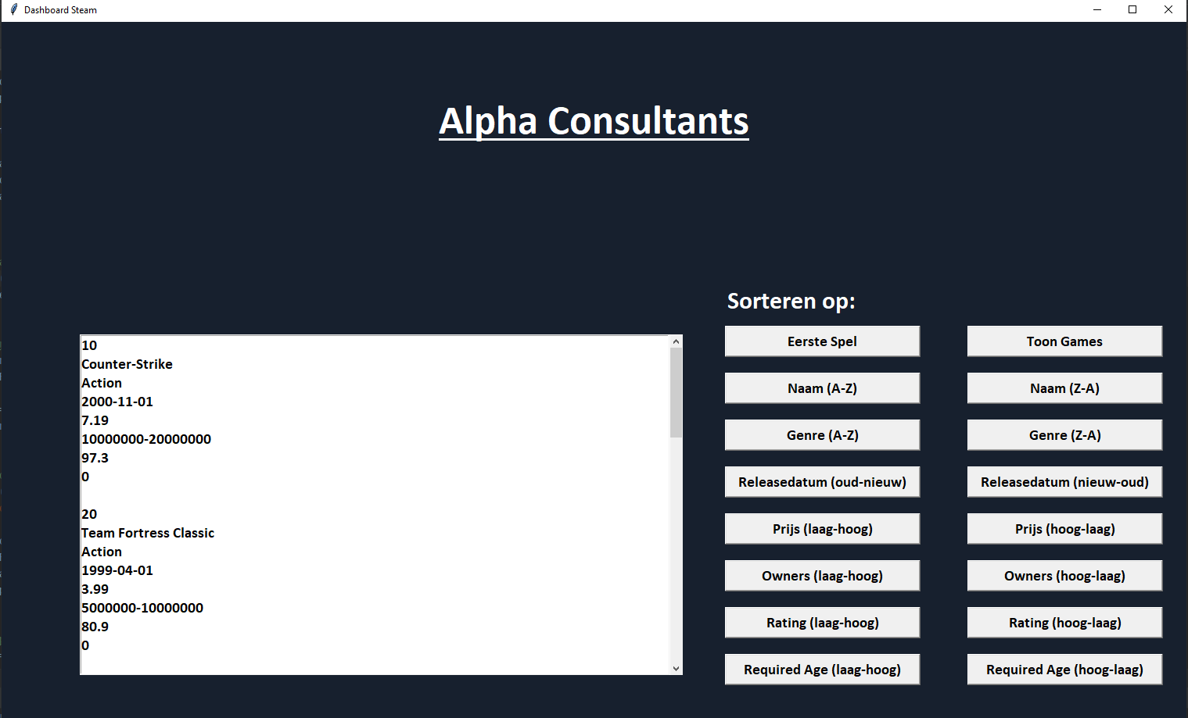
AI Sprint 1 & Demo

Slide 4
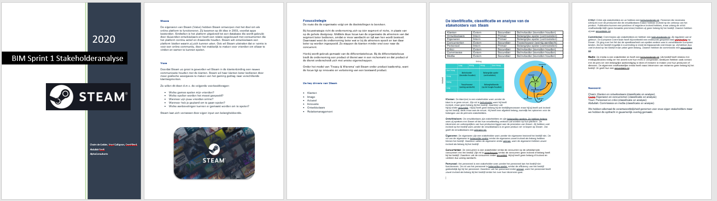
BIM Sprint 1
Stakeholderanalyse:

Slide 5
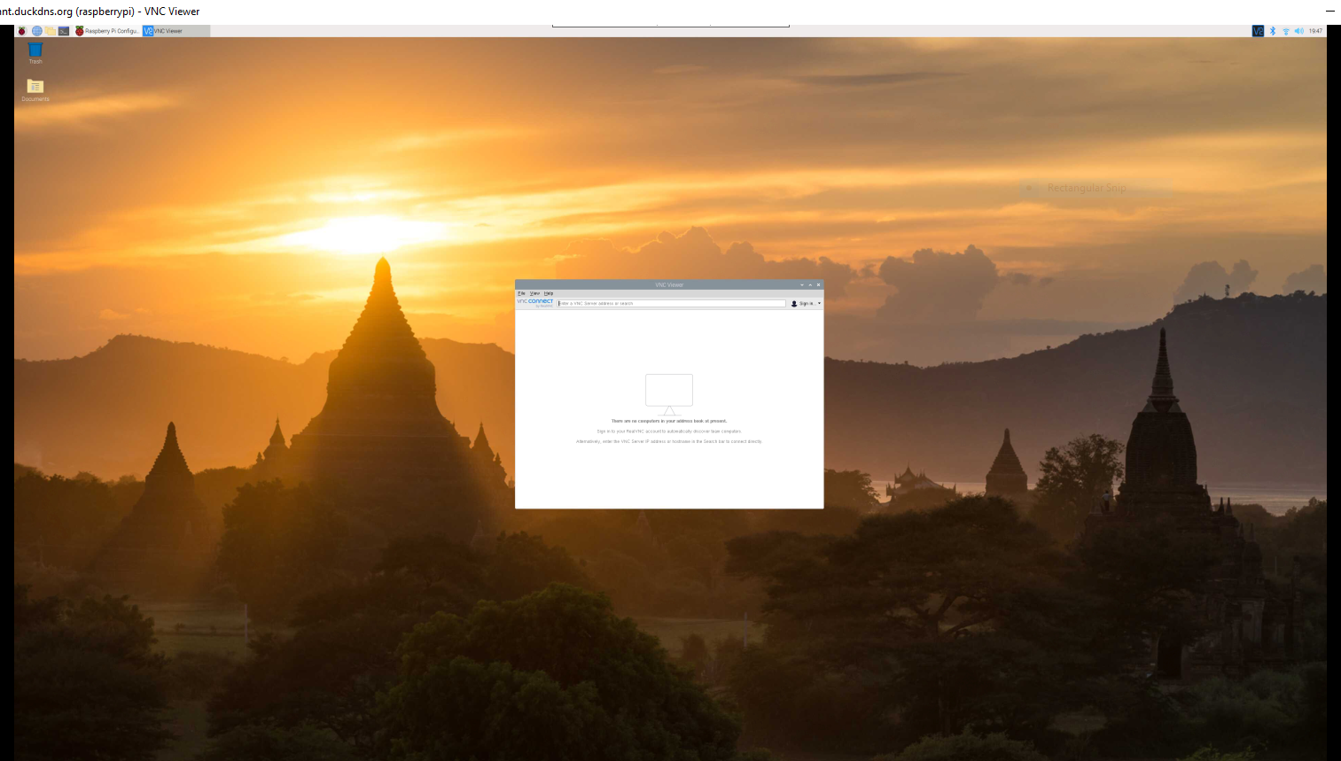
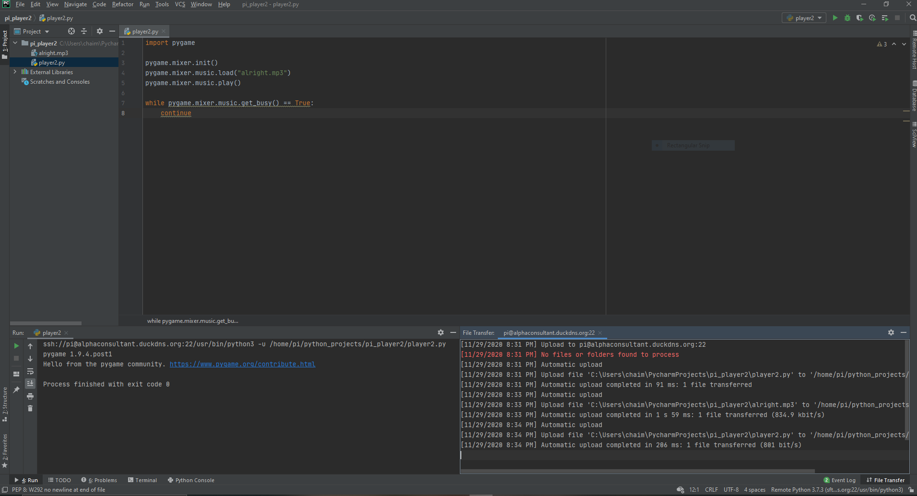
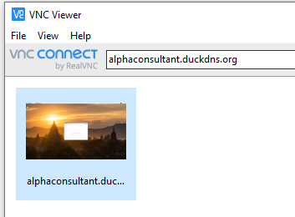
CSC Sprint 1
Selectie DDNS provider
Opzetten VNC verbinding
Verbinding Pycharm & Pi

Slide 6
Feedback?
Zijn er vragen?
Zijn er tips / tops?
Wat vonden jullie ervan?

